Slide 1
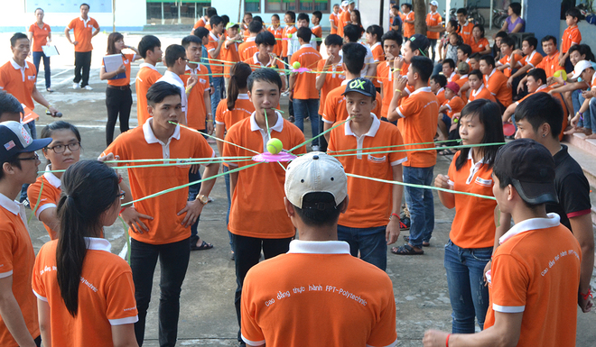
TRÒ CHƠI: TÔI CẦN
Notes:
Nối từ là trò chơi tập thể trí tuệ thịnh hành nhất hiện nay. Khi tham gia trò chơi thì người tổ chức sẽ không cần chuẩn bị bất kỳ dụng cụ nào. Lưu ý đặc biệt, số lượng người chơi càng nhiều thì trò chơi sẽ càng thú vị và hấp dẫn.
Chia tất cả người tham gia thành 2 đội. Sau đó, để xác định đội nào ra từ đố trước thì hai đội trưởng thực hiện oẳn tù xì. Từ nối được đưa ra phải đảm bảo từ cuối của cụm từ trước sẽ kết hợp với từ đầu của cụm từ sau thành một cụm từ có nghĩa.
Trò chơi cứ lần lượt diễn ra và kết thúc khi đội nào không nối tiếp được nữa. Dĩ nhiên thì đội còn lại sẽ giành chiến thắng.

Slide 2




CHỦ ĐỘNG – TỰ TIN TRONG HỌC TẬP, GIAO TIẾP
GVTH: TRẦN THỊ MỸ LỆ

Slide 3

01
Click here to add a title
Contents
02
Click here to add a title
03
Click here to add a title
04
Click here to add a title

Slide 4

PART ONE
TÌM HIỂU BIỂU HIỆN CỦA SỰ CHỦ ĐỘNG TRONG HỌC TẬP VÀ GIAO TIẾP

Slide 5
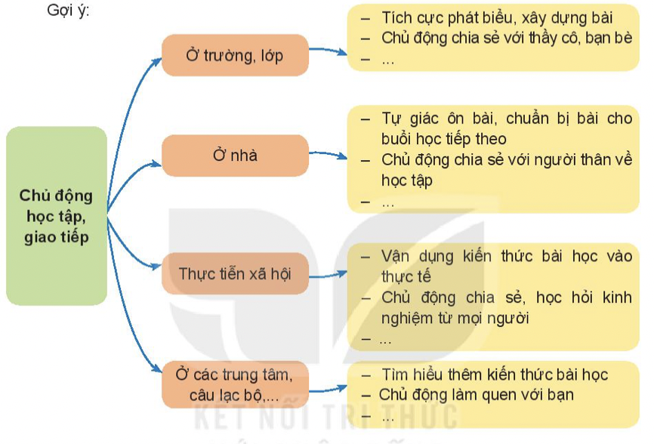
CHIA SẺ VỚI CÁC BẠN VỀ SỰ CHỦ ĐỘNG TRONG HỌC TẬP, GIAO TIẾP
Notes:
HOẠT ĐỘNG THEO KĨ THUẬT KHĂN TRẢI BÀN: GV cho học ính thảo luận, chia sẻ về biểu hiện của sự chủ động trong học tập và giao tiếp. Sau đó dán phần trình bày lên bảng và đại diện mỗi nhóm sẽ trình bày. (HS làm theo gợi ý sgk)

Slide 6

CHỦ ĐỘNG TRONG HỌC TẬP
Sáng tạo, chủ động đề xuất những những sáng kiến mới trong quá trình học tập,…
Thường xuyên hoàn thành nhiệm vụ GVBM giao phó
Tích cực phát biểu, xây dựng bài.
Chủ động chia sẻ với thầy cô, bạn bè về những vấn đề cần góp ý, thảo luận
Notes:
GV KẾT LUẬN

Slide 7




Slide 8


CHỦ ĐỘNG KHI Ở NHÀ
Tự giác ôn bài, chuẩn bị bài cho buổi học tiếp theo
01
02
Chủ động chia sẻ với người thân về kết quả học tập
Chủ động nhờ sự giúp đỡ, góp ý, hướng dẫn của người thân khi gặp khó khăn trong học tập
03
04
Tự đề xuất ý kiến, sở thích, năng khiếu học tập, lựa chọn nghề nghiệp của bản thân cho gia đình

Slide 9
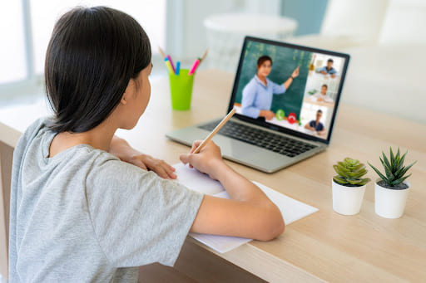
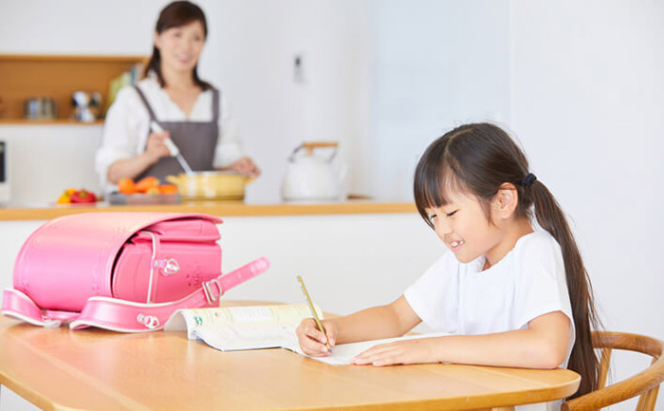
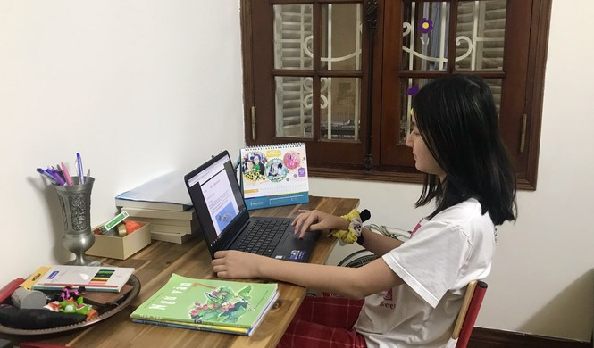
CHỦ ĐỘNG, TỰ GIÁC TRONG HỌC TẬP Ở NHÀ

Slide 10

TRONG THỰC TIỄN XÃ HỘI
01
Vận dụng những kiến thức, bài học vào thực tế
02
Chủ động chia sẻ, học hỏi kinh nghiệm từ mọi người
03
Đề xuất ra những sáng kiến kinh nghiệm mới để áp dụng vào đời sống xã hội

Slide 11
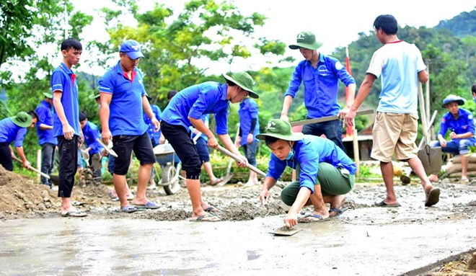
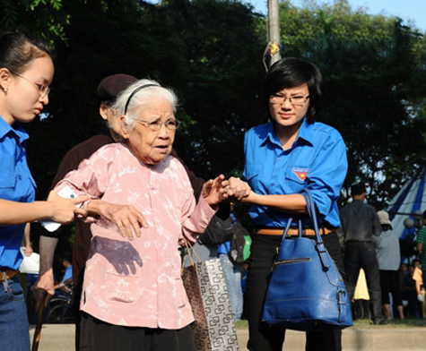
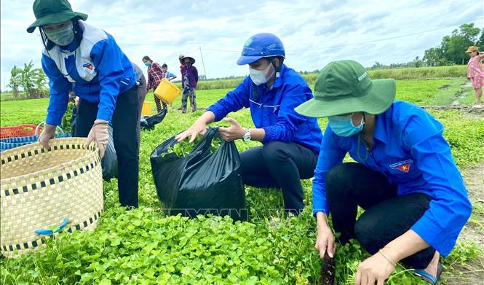
Vận dụng những kiến thức đã học vào thực tiễn cuộc sống

Slide 12



Ở CÁC TRUNG TÂM, CLB
Tìm hiểu thêm những kiến thức mới
01
Chủ động làm quen với các bạn
02
03
Thực hiện tốt các nội quy, quy định riêng của CLB, TT,…

Slide 13
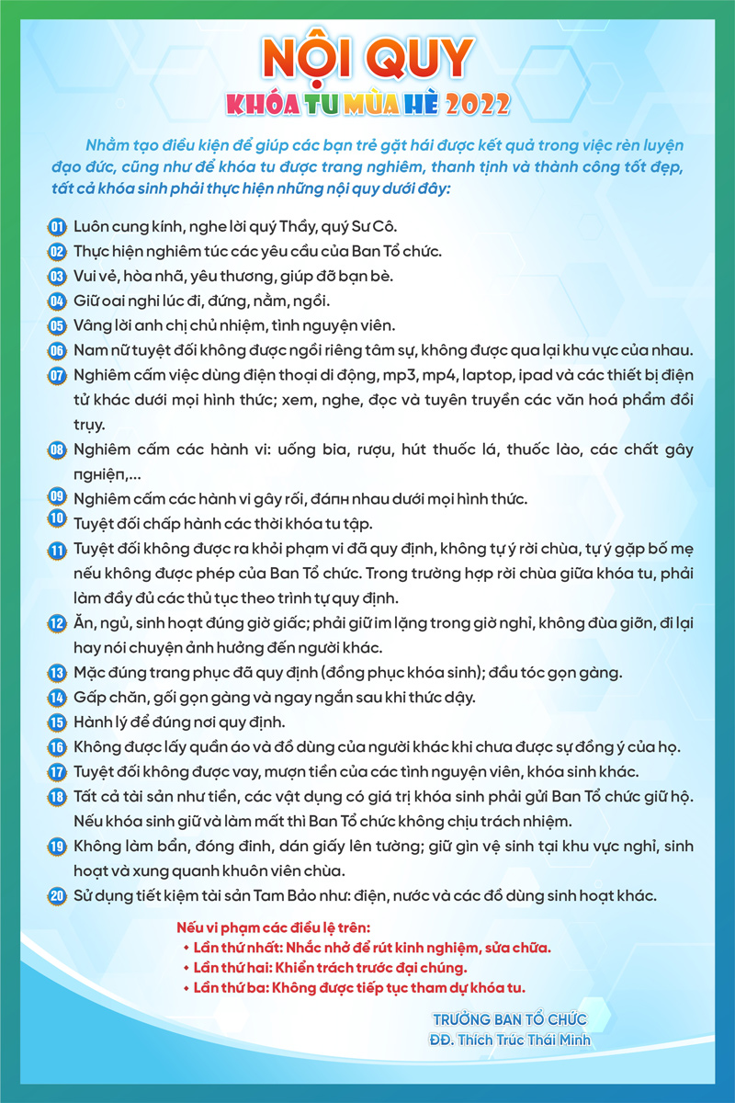



Slide 14
PART TWO
TÌM HIỂU BIỂU HIỆN CỦA SỰ TỰ TIN, THÂN THIỆN TRONG GIAO TIẾP

Slide 15

TÌM HIỂU BIỂU HIỆNCỦA TỰ TIN, THÂN THIỆN TRONG GIAO TIẾP
01
02
BIỂU HIỆN CỦA ỨNG XỬ TỰ TIN TRONG GIAO TIẾP VỚI BẠN BÈ, THẦY CÔ Ở TRƯỜNG
BIỂU HIỆN CỦA ỨNG XỬ THÂN THIỆN TRONG GIAO TIẾP VỚI BẠN BÈ, THẦY CÔ Ở TRƯỜNG
Notes:
GV cho học sinh tham gia trò chơi ai nhanh hơn để tìm hiểu biểu hiện của sự tự tin, thân thiện trong giao tiếp đối với bạn bè, thầy cô ở trường. Trong vòng 5 phút đội nao trình bày nhanh hơn và nhiều đáp án chính xác hơn thì đội đó sẽ chiến thăng.

Slide 16





TỰ TIN KHI GIAO TIẾP
Tạo ấn tượng tốt đẹp về nhau trong quá trình giao tiếp
Tư thế, cử chỉ, tác phong tự tin
Tự tin đề xuất hoặc phản bác ý kiến trong quá trình trò chuyện
Bình tĩnh và nhìn vào mắt người khác khi giao tiếp, giọng điệu biểu cảm, tạo cảm giác an tâm, ấn tượng với người được giao tiếp
Năm bắt tâm tư, cảm xúc của đối phương trong quá trình giao tiếp

Slide 17
THÂN THIỆN KHI GIAO TIẾP
Khen người thật lòng, ko lặp lại về mình quá nhiều, ko chỉ trích dài dòng,…
Đối xử với người khác như các mình muốn họ đối xử với mình
Sẵn sàng lắng nghe những ý kiến trái chiều, biết cách khích lệ đối phương
Thái độ vui vẻ, hoà nhã, thiện chí với người giao tiếp
Lắng nghe và thấu hiếu đối phương

Slide 18



TỰ TIN, THÂN THIỆN TRONG
QUÁ TRÌNH GIAO TIẾP

Slide 19


END
THANK YOU!
Tài liệu được chia sẻ bởi Website VnTeach.Com
https://www.vnteach.com
Một sản phẩm của cộng đồng facebook Thư Viện VnTeach.Com
https://www.facebook.com/groups/vnteach/
https://www.facebook.com/groups/thuvienvnteach/
Notes:
Janice作品

